Slide 1

LOGO
零基础 Python 入门
-- xxx
互联网新技术在线教育领航者

Slide 2
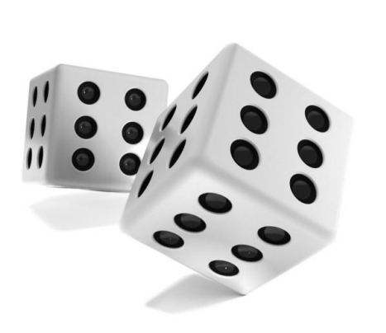
第 LOGO 八 讲
模拟掷骰子 3.0
互联网新技术在线教育领航者

Slide 3
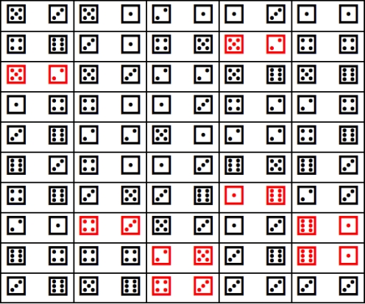
案例描述
• 通过计算机程序模拟抛掷骰子，并显示各点数的出现次数及频率
• 比如，抛掷 2 个骰子 50 次，出现点数为 7 的次数是 8 ，频率是 0.16
互联网新技术在线教育领航者

Slide 4
案例描述
• 通过计算机程序模拟抛掷骰子，并显示各点数的出现次数及频率
• 1.0 功能：模拟抛掷 1 个骰子，并输出其结果
• 2.0 功能：模拟抛掷 2 个骰子，并输出其结果
• 3.0 功能：可视化抛掷 2 个骰子的结果
互联网新技术在线教育领航者

Slide 5
案例分析
• 如何通过 Python 模拟随机事件？或者生成随机数？
• random 模块
• 遍历列表时，如何同时获取每个元素的索引号及其元素值？
• enumerate() 函数
• 如何将对应的点数和次数关联起来？
• zip() 函数
• Python 数据可视化
• matplotlib 模块
互联网新技术在线教育领航者

Slide 6

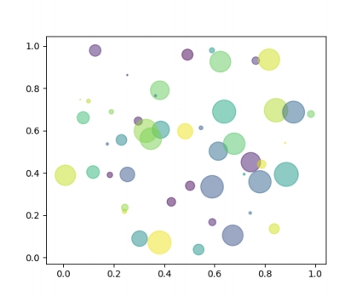
matplotlib 模块
• matplotlib 是一个数据可视化函数库
• matplotlib 的子模块 pyplot 提供了 2D 图表制作的基本函数
• 例子： https://matplotlib.org/gallery.html
• 散点图绘制
import matplotlib.pyplot as plt
# x, y 分别是 x 坐标和 y 坐标的列表
plt.scatter(x, y)
plt.show()
互联网新技术在线教育领航者

Slide 7

Next?
• 对抛掷的结果进行简单的数据统计和分析
互联网新技术在线教育领航者

